Slide 1
7-дәріс. Сел тасқындарын зерттеу бойынша далалық жұмыстарды ұйымдастыру және жүргізу. Сел алаптарын алдын ала және арнайы зерттеу і
7-дәріс.
Сел тасқындарын зерттеу бойынша далалық жұмыстарды ұйымдастыру және жүргізу. Сел алаптарын алдын ала және арнайы зерттеу
Дәріскер: Мусина Айнур Каировна
Е-mail: Ainur.Musina@kaznu.kz
Тел.: +7 (727) 377 33 36 (ішкі 1601)

Slide 2
7-дәріс. Сел тасқындарын зерттеу бойынша далалық жұмыстарды ұйымдастыру және жүргізу. Сел алаптарын алдын ала және арнайы зерттеу і
Сел тасқындарын зерттеу бойынша далалық жұмыстарды ұйымдастыру және жүргізу;
Сел алаптарындағы алдын ала және арнайы зерттеу жұмыстары.

Slide 3
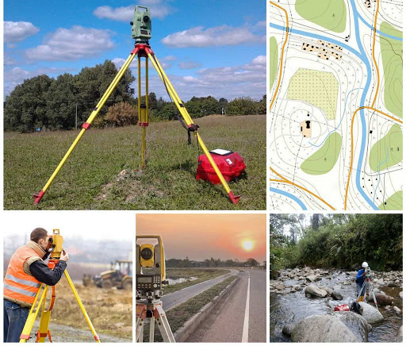
7-дәріс. Сел тасқындарын зерттеу бойынша далалық жұмыстарды ұйымдастыру және жүргізу. Сел алаптарын алдын ала және арнайы зерттеу і
Сел тасқынын зерттеуге бағытталған далалық жұмыстар
маршрутты
жартылай стационарлы
стационарлы
Маршрутты зерттеулер мақсаты нақты алаптың сел қауіптілік дәрежесін анықтау, олардың жалпы сипаттамаларын, сел қалыптасу жағдайлары мен әлеуетті сел белсенділігін бағалау, сонымен қатар карта бетіне түсіру және селден қорғану шараларын жүргізу қажеттігі мақсатында алаптың жекелеген элементтерінің шекарасын жүргізу;
Стационарлы зерттеулер белгілі бір аумақтың жекелеген алаптарында беткейлік және арналық селден қорғану шараларын нақтылы жобалауға қажетті селдің қалыптасу, қозғалу және шөгу процестерін толыққанды зерттеу мақсатында, және де ұқсас жағдайлар кезінде сел құбылыстарын болжауға және есептеуге қажетті ғылыми негізделген мәліметтер алу үшін жүргізіледі;
Жартылай стационарлы зерттеулер маршрутты және стационарлы зерттеулердің аралығы бола тұра, алаптың сел белсенділігін және селдің қалыптасу және арналық әрекетіне қатысты мәселелерді анықтау мақсатында жеңілдетілген әдістер көмегімен кезеңдік зерттеу арқылы жүргізіледі.

Slide 4
7-дәріс. Сел тасқындарын зерттеу бойынша далалық жұмыстарды ұйымдастыру және жүргізу. Сел алаптарын алдын ала және арнайы зерттеу і
Жұмыстардың көлемі мен сипаты және алынатын мәліметтердің толықтығы алаптағы далалық зерттеулердің жүргізілу әдісіне тәуелді.
Бұрынғы КСРО кезінде сел тасқындарын зерттеумен Гидрометқызмет жүйесіндегі сел станциялары мен сел партиялары айналысқан болатын.
Сел станциялары белгілі бір нысандардағы сел тасқындарының қалыптасуы мен жүріп өтуіне стационарлы бақылаулар жүргізді;
Сел партиялары түрлі сипаттағы экспедициялық зерттеулермен және аумақтардағы сел тасқыны жөніндегі материалдарды жүйелеумен айналысты.

Slide 5
7-дәріс. Сел тасқындарын зерттеу бойынша далалық жұмыстарды ұйымдастыру және жүргізу. Сел алаптарын алдын ала және арнайы зерттеу і
Жыл сайын айтарлықтай дәрежедегі барлық сел алаптары зерттелуі керек, және де бұл зерттеулер сел тасқыны жүріп өткеннен кейін тез арада жүргізілгендігі жөн.
Сел алаптарын алдын-ала барлау жұмыстары келесі мәселелерді шешу мақсатында жүргізіледі:
аэрофотосуреттерді дешифрлеу нәтижелерін нақтылау;
түрлі алаптардың сел қауіптілігін және сел әрекеттілігінің қарқындылығын салыстырмалы бағалау;
белгілі бір алаптағы зерттеулердің ары қарай зерттелу қажеттігін және ол зерттеулердің құрамын анықтау.

Slide 6
7-дәріс. Сел тасқындарын зерттеу бойынша далалық жұмыстарды ұйымдастыру және жүргізу. Сел алаптарын алдын ала және арнайы зерттеу і
Алдын-ала барлау жұмыстарын жүргізбес бұрын жүріп өткен сел тасқындары жөніндегі барлық мәліметтерді жинақтап, алдын-ала сел ошақтарын анықтау мақсатында картографиялық және аэрофототүсірімдік мәліметтерді қарастырылуы керек.
Аэрофототүсірімдік мәліметтер жоқ болған жағдайда аэровизуалды бақылаулармен қоса, жер бетілік барлау жұмыстарының кешені жүргізіледі. Аэровизуалды бақылаулар барысында анықталған сел нысандары ірі масштабты топографиялық карталарға түсіріледі. Сонымен қатар, панорамалық бекеттер анықталып, олар да карта бетіне түсіріліп, оларға және сел ошақтарына келу жолдары көрсетіледі.

Slide 7
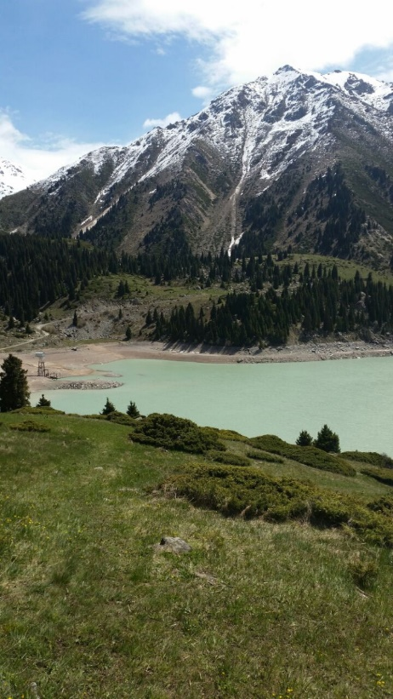
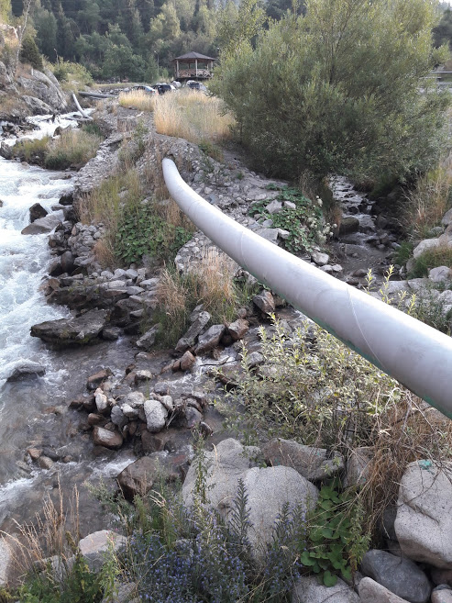
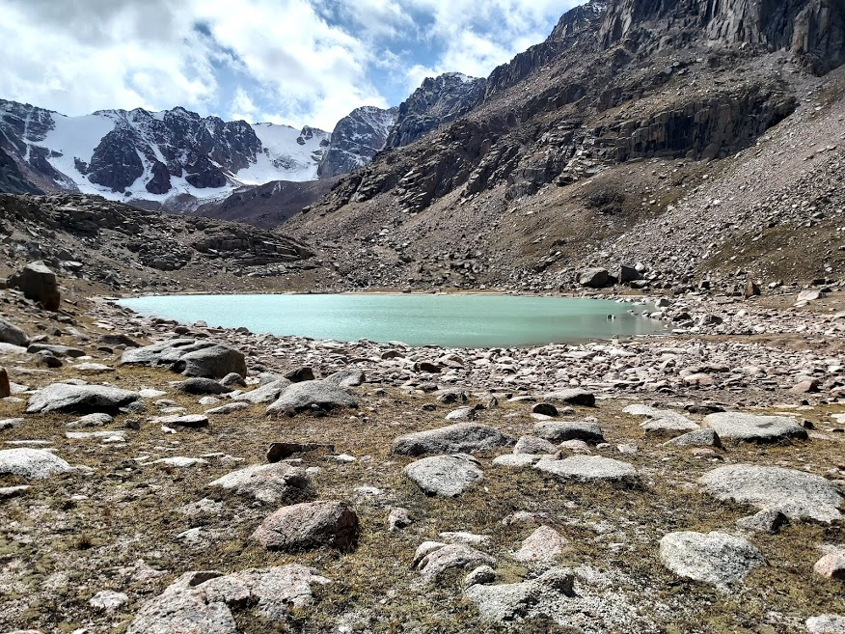
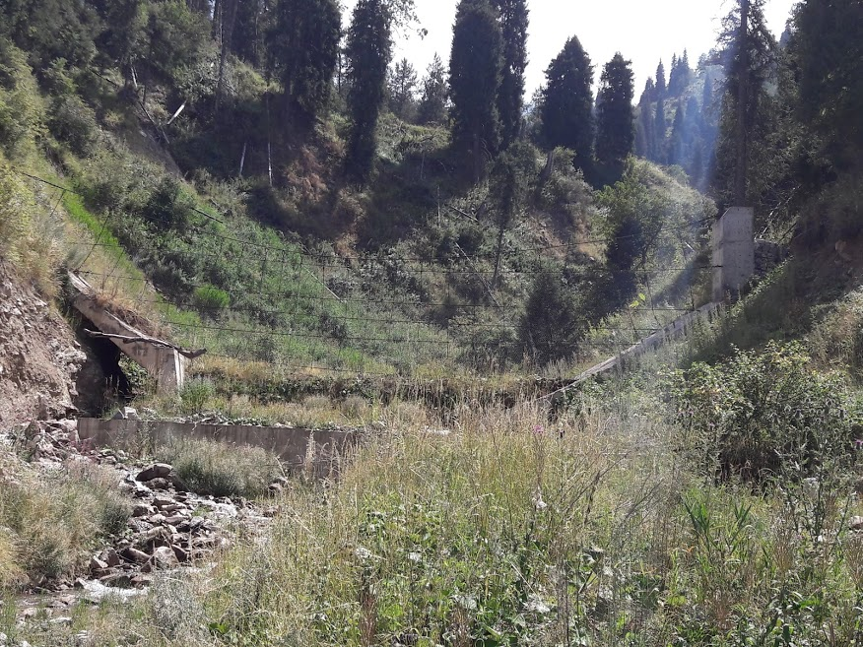
7-дәріс. Сел тасқындарын зерттеу бойынша далалық жұмыстарды ұйымдастыру және жүргізу. Сел алаптарын алдын ала және арнайы зерттеу і
Белгілі бір таулы ауданға аэровизуалды бақылау жүргізілгеннен кейін, сол аудандағы барынша ірі, қауіпті, әрі сипатты сел ошақтарына жер бетілік барлау жұмыстары жүргізіледі. Қалған сел ошақтарының кескіні мен бөліктері панорамалық бекеттерден анықталады және сол жерлерден сел ошақтарын фотосуретке түсіруге болады. Кейінірек, фотосуреттер аэровизуалды барлау жұмыстарының мәліметтері бойынша жасалған карталарды тексеру кезінде қажет.

Slide 8
7-дәріс. Сел тасқындарын зерттеу бойынша далалық жұмыстарды ұйымдастыру және жүргізу. Сел алаптарын алдын ала және арнайы зерттеу і
Сел массасының тасымалдануы мен шөгу зонасын барлау кезінде сел тасқындарының зияны тиюі мүмкін нысандарға назар аударған жөн.
Барлау жұмыстарының нәтижесінде селдің көрініс беру қарқындылығына және сел қауіпті зонада шаруашылық нысандардың орналасуына байланысты сел алаптарына жүргізілетін арнайы барлау жұмыстарының жүргізілуі керек көлемі мен қажеттілігі бағаланады. Сонымен қатар, белгіленген нысандарға келетін жолдар мен тікұшақ отырғызылатын орын анықталады. Барлау жұмыстарының нәтижесі сел алаптарының негізгі сипаттамалары атты кестеге енгізіледі.
Сел алаптарын арнайы зерттеудің мақсаты сел алаптарының, сонымен қатар бұрын жүріп өткен сел тасқындарының шөгінділерінің сандық сипаттамаларына қол жеткізу.

Slide 9
7-дәріс. Сел тасқындарын зерттеу бойынша далалық жұмыстарды ұйымдастыру және жүргізу. Сел алаптарын алдын ала және арнайы зерттеу і
Барлау жұмыстары кезінде сипаттық және аса ірі сел ошақтарына, арналарына, ысырынды конустарға, ал гляциалды аймақта – мореналық және мұздықтық-мореналық көлдерге аса мән беріледі. Бақылаудағы нысандарға жыл сайынғы барлау жұмыстарын жүргізудің басты мақсаты – потенциалды сел массасының артуын, мұздықтық өзендердің динамикасын, әртүрлі сел ошақтарындағы сел өтуінің қайталанғыштығын және сел сипаттамаларын анықтау. Бақылау нысандарын қымбатқа түсетін, әрі көп еңбекті қажет ететін стационарлық бақылаулар толықтырады. Тексеру нысандары ретінде тексеру тұстамалары, тексеру сел ошақтары және тексеру мұздықтық көлдер таңдалып алынады.

Slide 10
7-дәріс. Сел тасқындарын зерттеу бойынша далалық жұмыстарды ұйымдастыру және жүргізу. Сел алаптарын алдын ала және арнайы зерттеу і
Тасынды сулы сел тасқындарының қалыптасуы мен өтуіне қатысты жүргізілетін стационарлы бақылаулар үшін репрезентативті және эксперименталды су жинау алаптарын қолданады. Репрезентативті су жинау алаптары белгілі бір географиялық ауданға тән болуы тиіс, сел өту жиілігі бойынша белсенді болуы қажет, сұйық және қатты ағындының максималды модуліне қатысты мүмкіндігінше қол жетімді болуы керек, ауданы 50 км2 шегінде болғаны жөн.
Лайлы және лайлы-тасты тасқындардың қалыптасу мен өтуіне қатысты жүргізілетін стационарлы бақылаулар репрезентативті және эксперименталды сел ошақтарында өтеді. Репрезентативті сел ошақтары белгілі бір географиялық ауданға немесе белгілі бір типтегі ошақ тобына тән болып келеді. Эксперименталды сел ошақтары 2 типті болу мүмкін: 1) селді жасанды түрде жүргізуге арналған; 2) сел ошағындағы белгілі бір бағыттағы жасанды өзгерістерістердің әсерін зерттеуге арналған. Сел ошақтарында ұйымдастырушылық жұмыстар, жыл сайын жасалатын кезекті жұмыстар, гидрометеорологиялық және басқа да бақылаулар, сондай-ақ сел жүріп өткен кездегі өлшеу мен бақылау жұмыстары жүргізіледі.

Slide 11
7-дәріс. Сел тасқындарын зерттеу бойынша далалық жұмыстарды ұйымдастыру және жүргізу. Сел алаптарын алдын ала және арнайы зерттеу і
Сел тасқындарын мониторингілеудің автоматтандырылған жүйесін құру алаптағы гидрометеорологиялық жағдайды, мореналық көлдерді бақылауды және сел қауіпті аудандардағы сел тасқындарының алдын алуды шынайы уақыт жағдайында қашықтан қамтамасыз етуге мүмкіндік береді. Ол уақытылы шараларды қабылдауға қажетті сапалы, әрі өзекті мәліметтермен қамтамасыз етуге бағытталуы керек.
Мұндай жүйенің құрылуы автоматтандырылған нұсқада шынайы уақытта сел қауіптілігін талдауға және болжауға мүмкіндік беріп, төтенше жағдайлардың модельдерін жасауға жағдай жасайды.
Сел қауіптілігінің мониторингі 4 типті станцияларда жүзеге асырылуы керек:
1) мореналық көлдердегі станция; 2) сел ошақтарындағы станция; 3) сел арналарындағы станция; 4) селден қорғану имараттарындағы станция.
Сел тасқындарының қауіптілігін анықтау және бағалау мақсатында заманауи ГАЖ және Жерді қашықтықтан зондылау мәліметтерін қолдану далалық жұмыстармен қоса жүргізілсе, сел тасқындарының алдын алға, оның зиянды салдарын төмендетуге мүмкіндік беретіндігі сөзсіз.

